Slide 1
Проект-викторина
По профессионально-трудовому обучению
Учитель: Шнейдер О.И.

Slide 3
Штукатурно-малярное дело
Не художник он, но краской
пахнет неизменно,
по картинкам он не мастер –
мастер он по ………….?

Slide 4
Штукатурно-малярное дело
Он легко одной рукой строит дом для нас с тобой,
Что за чудо великан, скажут все…………?

Slide 5
Столярное дело
Какие работы выполняют рубанком?

Slide 6
Швейное дело
Сделать ровную черту
Всем я помогаю
Что-нибудь без меня
Начертить сумей-ка,
Угадайте-ка друзья, кто же я?

Slide 7
Швейное дело
Легкий, а не пух,
Мягкий, а не мех,
Белый, а не снег, но оденет всех!

Slide 8
Штукатурно-малярное дело
В них нет ни трещин, ни щелей.
Прижал их к стенке крепкий клей.
Не сушим их, не моем –бумажные……….?

Slide 9
Столярное дело
По каким признакам можно определить возраст стен?

Slide 10
Швейное дело
В узкий глазок вдета тонкая нитка
И поплыла за корабликом прытко,
Шьет, зашивает и колется колко
А называют кораблик…….?

Slide 11
Штукатурно-малярное дело
Инструмент тот маленький,
Но такой удаленький, каменщику он дружок,
С ручкой легкий………..?

Slide 12
Столярное дело
Чем отличается фанера от доски?

Slide 13
Швейное дело
Я не хвастая скажу,
Всех друзей омоложу!
Идут ко мне унылые-
С морщинками, со складками,
Уходят очень милые, веселые и гладкие!
Значит я надежный друг- электрический …….?

Slide 15
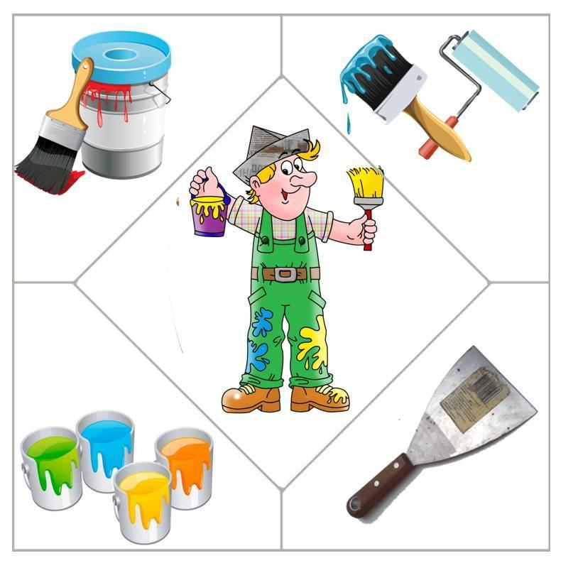
Собери инструмент

Slide 17
Отгадай загадку
Хоть ростом не велик,
А к почтению привык:
Перед ним дубы и клены,
И березы бьют поклоны
а – топор
б – ножницы
в – игла

Slide 18
а – топор

Slide 19
Отгадай загадку
То назад, то вперед
Ходит бродит пароход.
Остановишь – горе
Продырявит море
а – игла
б – швабра
в – утюг

Slide 20
в – утюг

Slide 21
Отгадай загадку
Он с хоботом резиновым,
Желудком парусиновым.
Как загудит его мотор,
Глотает он и пыль и сор
а – игла
б – пылесос
в – утюг

Slide 22
б - пылесос

Slide 23
Отгадай загадку
Я по лысине бегу
Кудри с лысины стригу
а – рубанок
б – ножницы
в – утюг

Slide 24
а – рубанок

Slide 25
Отгадай загадку
И белить, и красить можно,
Ею можно рисовать,
Только надо осторожно
Чтоб себя не замарать.
а – валик
б – кисть
в – губка

Slide 26
б – кисть

Slide 27
Отгадай загадку
Я раствор бросал,
Но ничуть не устал.
Кто мной бросал,
Тот и устал.
а – сокол
б – ковш
в – мастерок

Slide 28
в – мастерок

Slide 29
Отгадай загадку
Рядом с дворником шагаю,
Разгребаю снег кругом
И ребятам помогаю
Делать горку, строить дом
а – метла
б – лопата
в – грабли

Slide 30
б – лопата

Slide 31
Отгадай загадку
Сам в комнате,
А голова на улице.
а – игла
б – лопата
в – гвоздь

Slide 32
в – гвоздь

Slide 33
ПОДУМАЙ-СОБЕРИ

Slide 35
НЕ СПЕШИ ЯЗЫКОМ,ТОРОПИСЬ ДЕЛОМ!

Slide 37
ДЕЛО МАСТЕРА БОИТЬСЯ!

Slide 38
АНАГРАММЫ ПРОФЕССИИ
ТИЕЛЬУЧ
ВАРПО
ПИТАВОСТЕЛЬ
ЧАРВ

Slide 39
ТИЕЛЬУЧ – УЧИТЕЛЬ
ВАРПО – ПОВАР
ПИТАВОСТЕЛЬ – ВОСПИТАТЕЛЬ
ЧАРВ – ВРАЧ

Slide 40
Рассуждалки
Они есть в каждом доме. Бывают красивые и не очень, большие и маленькие.
Некоторые народы ими не пользуются совсем. Если бы мы попали к ним, то плохо бы себя чувствовали без них – мы уставали бы, особенно наша спина.
3) Они обязательно нужны, когда придут гости, но и не только. Мы и сами пользуемся ими каждый день и не один раз. Они бывают чаще деревянными на четырех ножках. Если он сломается, то папа отремонтирует его.

Slide 41
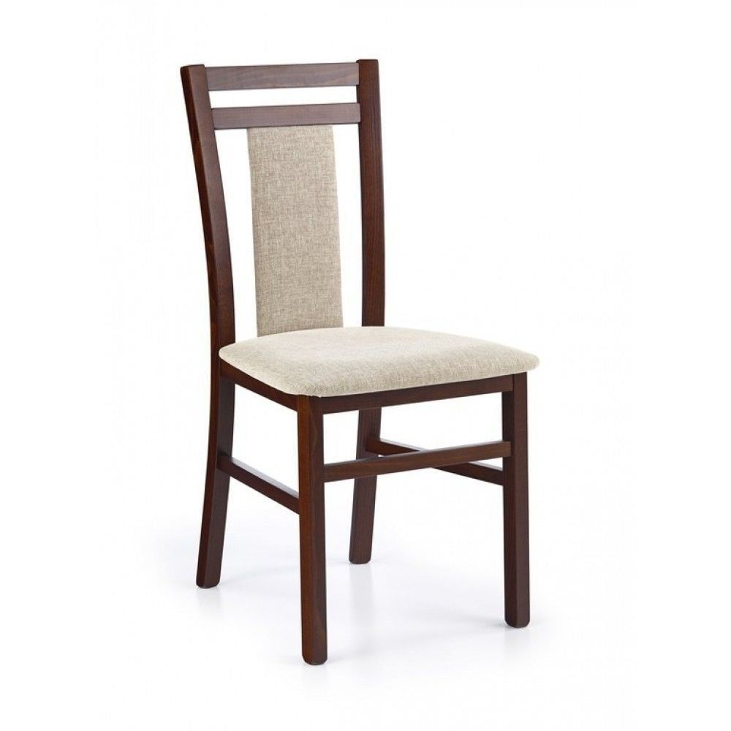

Slide 42
Рассуждалки
Она бывает на новых и на старых вещах. Иногда она мешает, а иногда без нее очень плохо.
Она может появиться неожиданно, а можно ее сделать специально. А избавиться от нее бывает очень трудно.
Она может быть на крыше и на заборе, на платье и на штанах, в кармане и в валенках, да где угодно. Иногда мы ее прячем от других, иногда и сами о ней не знаем.

Slide 43
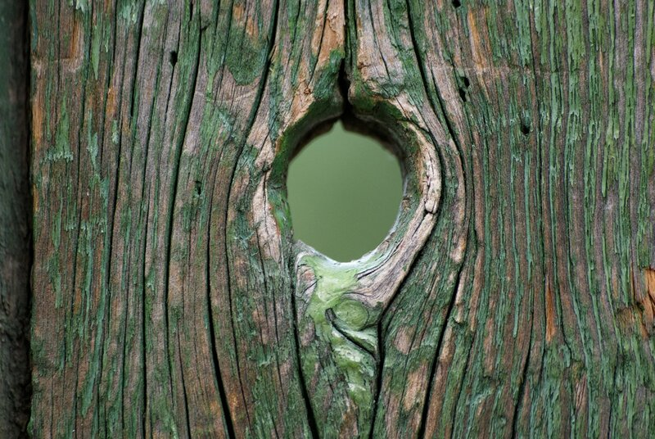

Slide 44
«лишнее» слово
Сантиметровая лента, угольник, ножницы, линейка.

Slide 45
«лишнее» слово
Терка, мастерок, полутерок, валик.

Slide 46
«лишнее» слово
Рубанок, молоток, ножовка, ножницы .

